Slide 1
Slider Report
-冯永设
苏州研发中心
2015年7月

Slide 2
提纲
Apache Slider产生背景
运行在Slider中的计算框架
Apache Slider基本架构
Slider的当前问题

Slide 3
Apache Slider的产生背景
Yarn的完善，直接部署服务，有以下好处
部署多种类型的服务
部署同一服务的多个实例（多个版本）
为多种服务提高资源隔离
Yarn中部署服务的难度
需要修改应用应用程序
实现{Service}AppMaster
Apache Slider项目，源于Hoya项目，用户可以对已存在服务不进行
任何修改的前提下将之部署在YARN集群中

Slide 4
运行在Slider中的应用
当前已支持的应用
HBase,Accumulo,Storm,Memcached,Tomcat，solr等
部署步骤
将Apps按照Slider 规范打包
将打包的Apps压缩文件上传到HDFS上
配置Slider，可以访问HDFS、YARN和 ZK
通过bin/slider create +param来提交Apps

Slide 5
运行在Slider中的应用
Slider Apps规范
Metainfo.xml,内容包括：
名称、版本、外部端口、包含的组件及实例数，组件的启动顺序以及启动的python脚本等
实现metainfo.xml定义的apps相关的各组件操作的脚本
创建Apps压缩文件（安装包，metainfo.xml及python脚本等）
创建resources.json
app中各个组件的资源需求（name,memory,vcore,priority，实例数目）
创建appconfig.json
apps需要的参数，包括apps打包压缩文件在hdfs上的路径，JDK路径，Apps原始文件路径，运行应用的user等

Slide 6
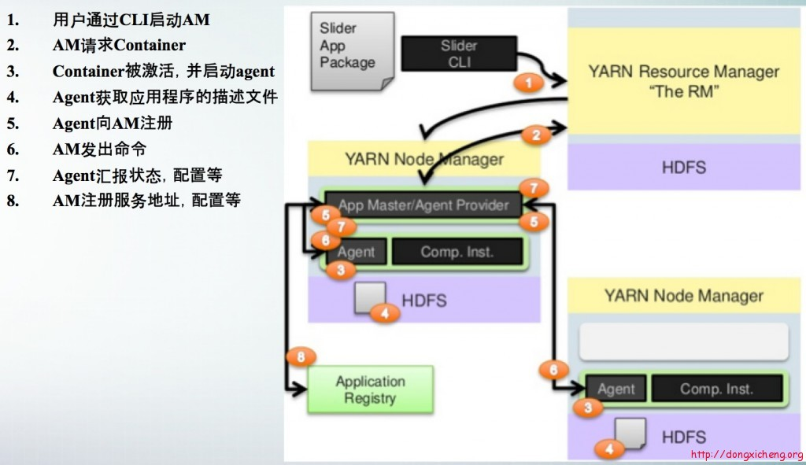
Apache Slider的基本架构
Apache Slider主要包括3个组件
SliderClient
SliderAppMaster
Slider Agent
Apps
Slider的基本组成模块
和关系如右图所示：

Slide 7
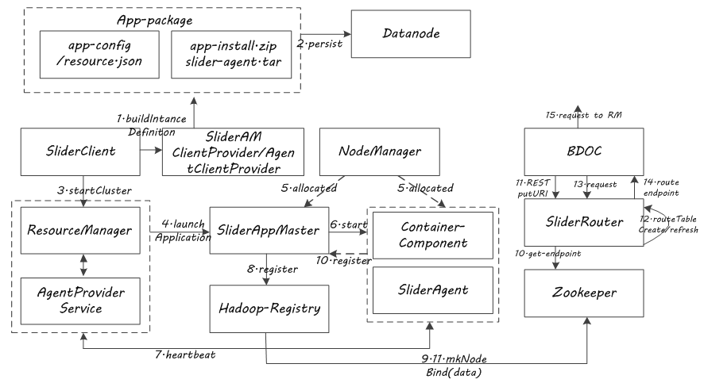
Apache Slider的基本架构
详细流程图

Slide 8
Slider的基本框架
SliderAppMaster

Slide 9
Apache Slider的基本架构
Slider Endpoint
TYPE
URL,ZK path,host:port
AM Endpoint
Heartbeat: Agent与AM的REST端口，心跳信息
IPC : 客户端请求
REST: registry,publisher,management及应用相关操作
WebUI:
Agent Endpoint
Internal: eg,RegionServeri:host/port
External:eg:Hbase: zk path

Slide 10
Apache Slider的基本架构
Slider REST API（SliderAppMaster）
GET
registry : /ws/v1/slider/{path**}，与zkCli.sh查看结果相同
application: model,live,actions
PUT
app-config: internal,appconf,resources(restart/upgrade)
POST
action: stop,upgrade,ping
DELETE
actionPingDelete

Slide 11
Apache Slider的基本架构
Slider Security
启用
hadoop.security.authorization:Kerberos
流程
1）appConfig中指定am.keytab.local.path
2) 上传keytab到HDFS,slider install-keytab
3） slider client启用secure模式

Slide 12
Slider基本框架
Command的执行

Slide 13
Slider基本框架
Component状态机

Slide 14
Slider的当前问题
不成熟（孵化项目）
缺少服务操作命令
仅注册AppMaster，不提供Task的注册（有接口）
REST API
缺少PASS支撑能力（Slider Router）

Slide 15
谢谢！

